Slide 1
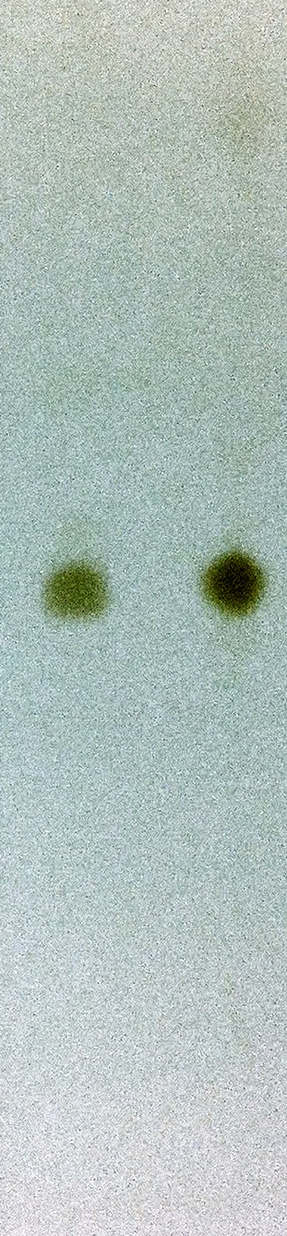
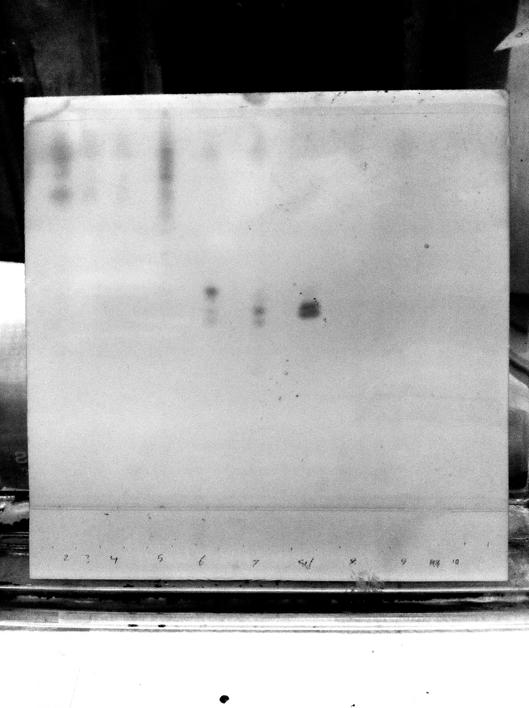
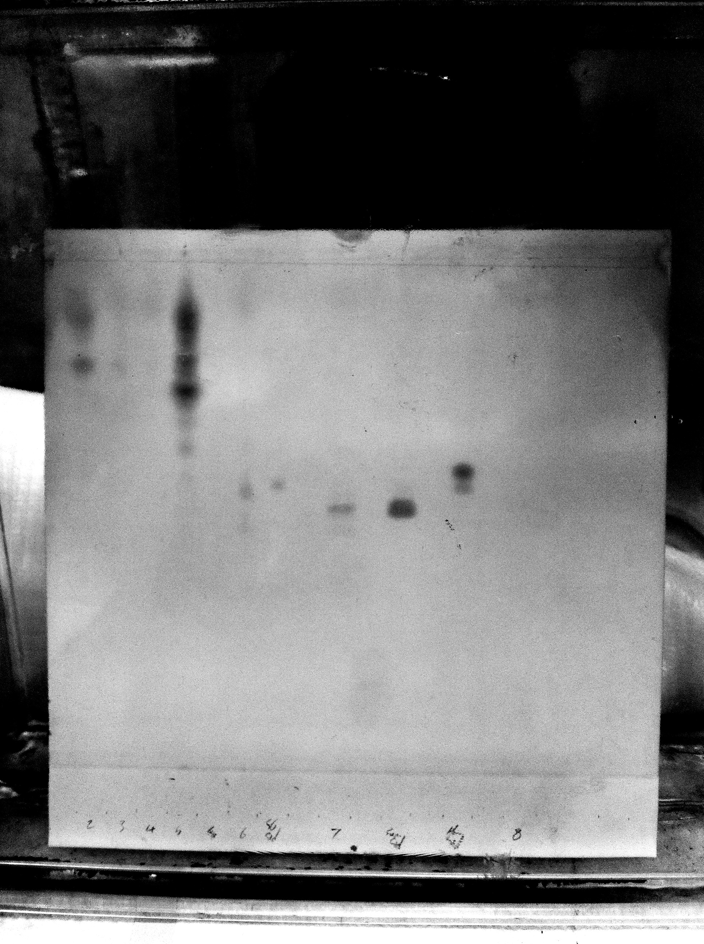
Soy GlcCer STD
Soy GlcCer STD
Soy GlcCer STD
Cn GlcCer
Cn GlcCer
Cn GlcCer

